Slide 1
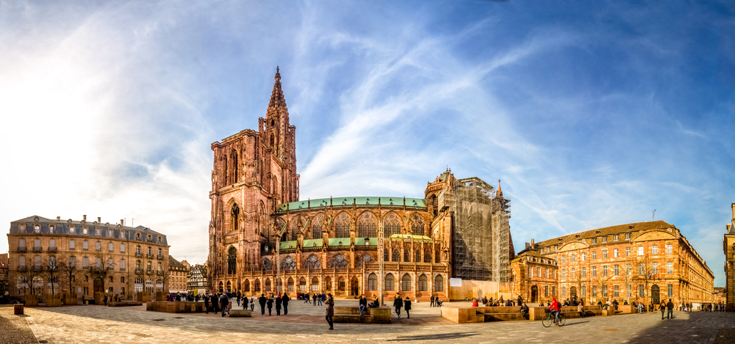

Crédit Foncier Immobilier – Caisse Epargne Grand Est Europe
Crédit Foncier Immobilier une société du groupe BPCE
*

Slide 2
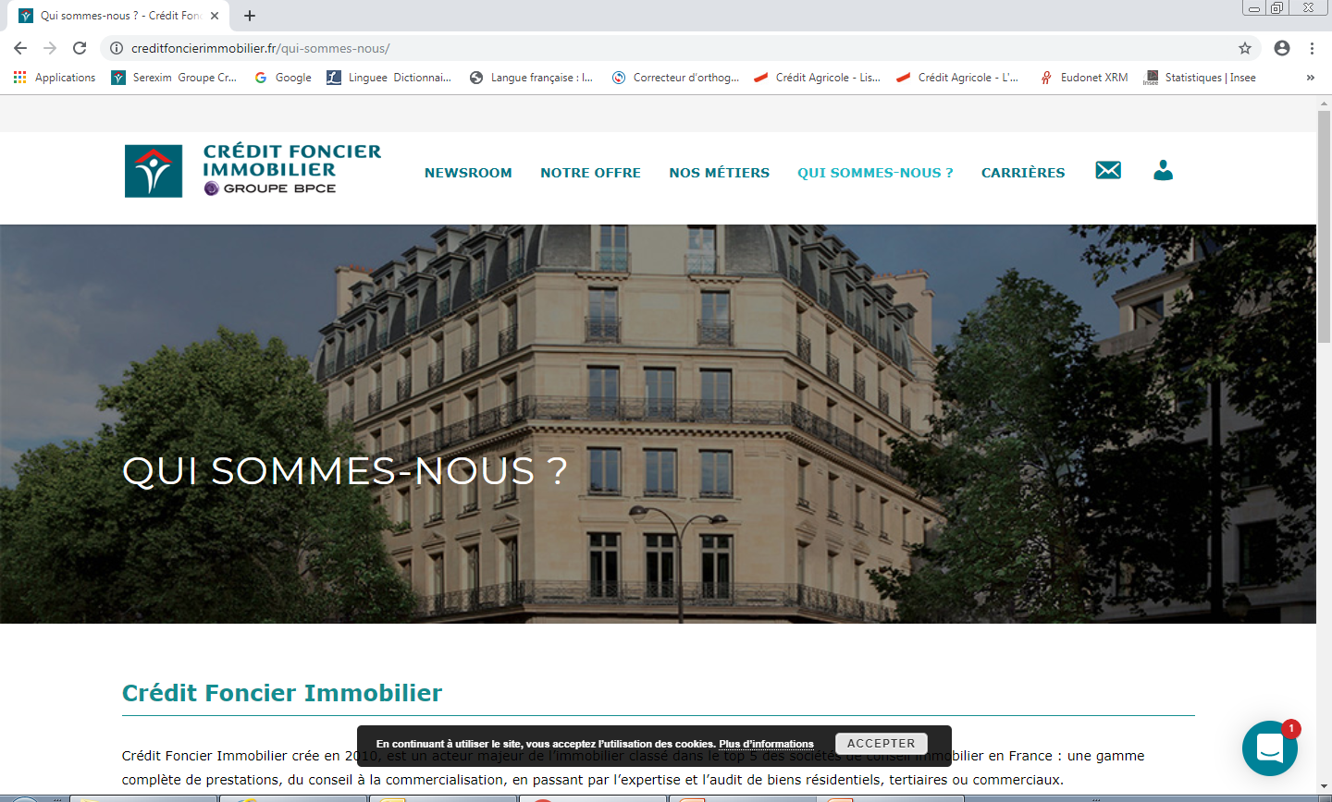
Crédit Foncier Immobilier
CFI devient filiale de BPCE SA , intégrée au Pôle SEF
Son développement s’appuie sur les conclusions de la revue stratégique, élaborée avec BPCE

Slide 3
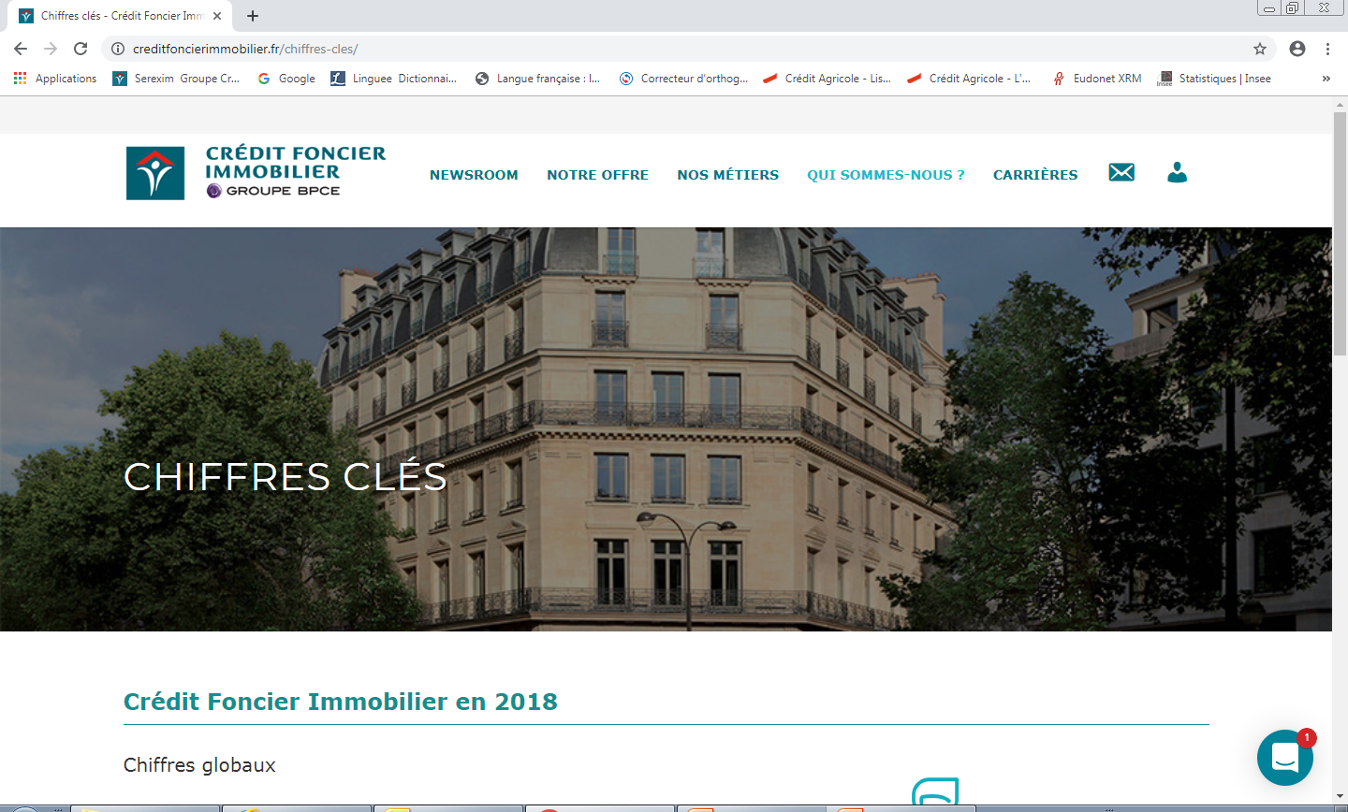

Crédit Foncier Immobilier
Résidentiel
21 ans d’expérience
1900 ventes de biens Neufs et Anciens
Capital Markets
33 transactions actées pour un volume d’environ 700 M€
80 % de taux de réussite lors de nos mandats co-exclusifs
Expertise
1er expert OPCI-SCPI
52 % d’actifs expertisés en tertiaire, 48 % en résidentiel
8 701 expertises
Estimations
12 337 estimations
2,8 Md€ d’actifs expertisés

Slide 4

Crédit Foncier Immobilier
Crédit Foncier Immobilier - Conseil & Expertise
Crédit Foncier Immobilier - Commercialisation

Slide 5
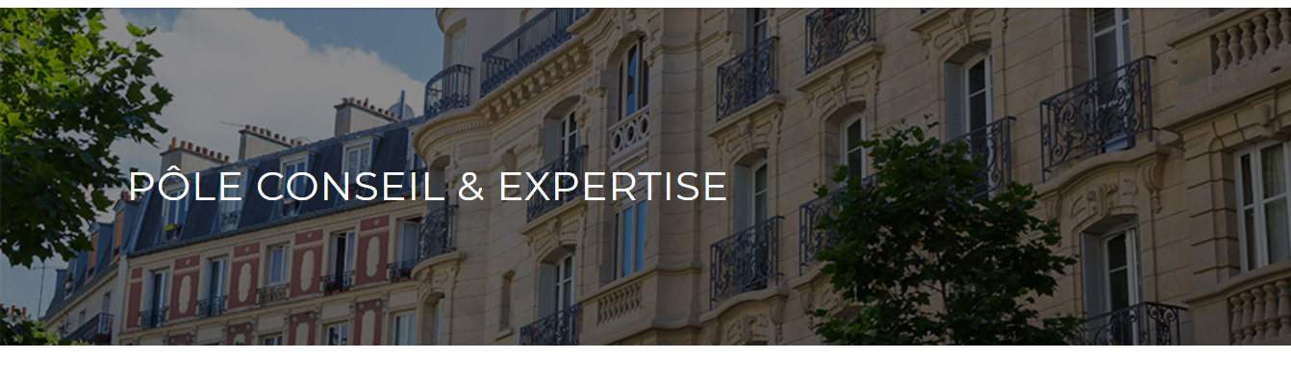



Crédit Foncier Immobilier Pôle Expertise & Estimation
Expertise
Estimation
Conseil & Audit

Slide 6
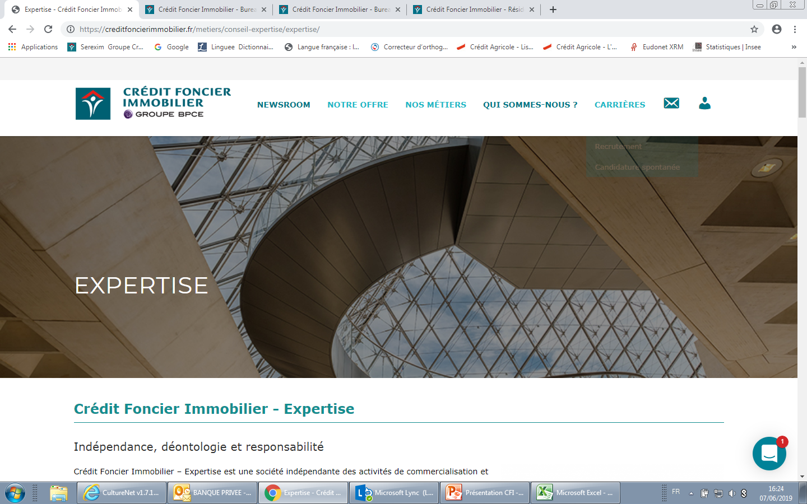
Crédit Foncier Immobilier Expertise & Estimation
Une optimisation immobilière qui passe par 3 grands axes de travail alternatifs
ou complémentaires
Crédit Foncier Immobilier
Estimation
Spécialiste de l’estimation des biens immobiliers à usage résidentiel
Propose une large gamme de prestations dans le domaine de l’expertise immobilière
Répond aux besoins des grands organismes bancaires (octroi prêt & CTX)
Un outil digital pour commander simplement et rapidement vos missions
Crédit Foncier Immobilier
Expertise
Adapte ses prestations à la demande de ses mandants et apporte des solutions et un suivi personnalisé à chacun de ses clients

Slide 7
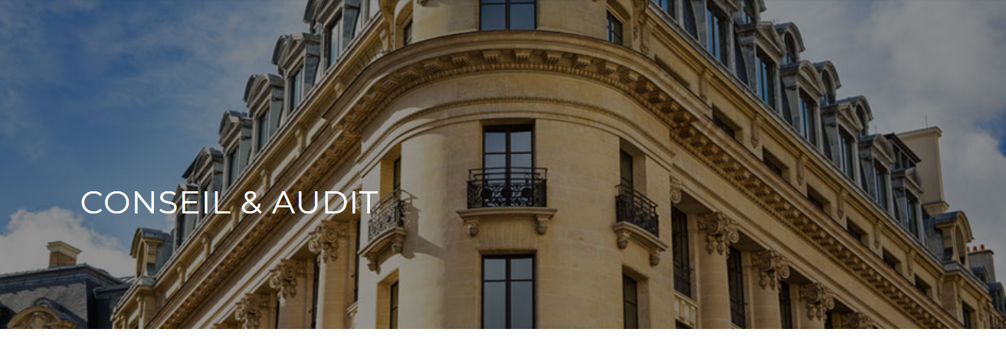
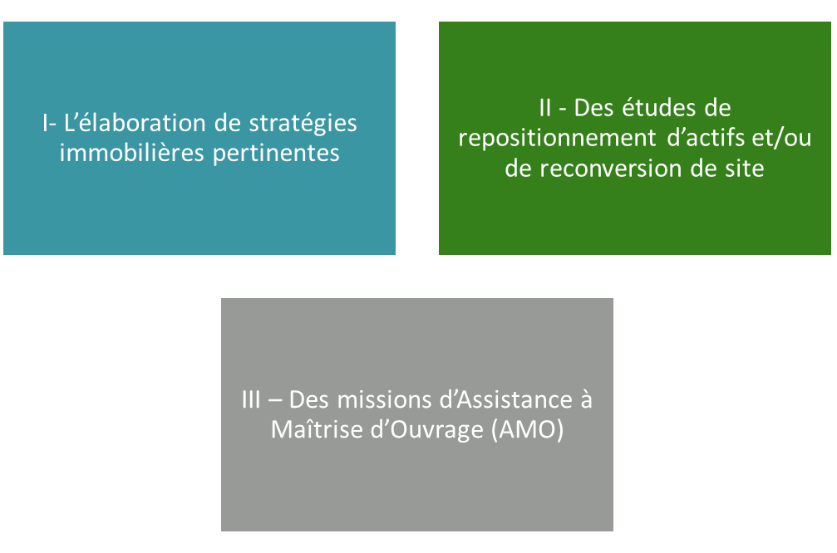
Crédit Foncier Immobilier Conseil & Audit
Une optimisation immobilière qui passe par 3 grands axes de travail alternatifs
ou complémentaires

Slide 8
Crédit Foncier Immobilier Conseil & Audit
Les leviers existants pour la mise en œuvre d’une stratégie immobilière
Capital Market
Conseil & Audit
Céder des locaux libérés
  Déterminer la valeur de marché
  Construire les scénarios de valorisation
  Créer véhicule de portage
  Déterminer la stratégie de cession
Inventaire du patrimoine
  Qualité des occupants
  Grandes caractéristiques du patrimoine
  Audit technique du parc immobilier
Connaitre son patrimoine
Valoriser son patrimoine
Rationaliser son immobilier
Déménager
Construire ou rénover un immeuble
Donner à bail ou renégocier des baux
Céder des locaux libérés
Connaitre son patrimoine
Valoriser son patrimoine
Rationaliser son immobilier
Déménager
Construire ou rénover un immeuble
Donner à bail ou renégocier des baux
Céder des locaux libérés
Crédit Foncier Expertise & SEREXIM
Valoriser son patrimoine
  Valeur vénale et/ou locative
  Valeur en l’état poursuite d’usage
  Valeur sur la base de scénarios de redéploiement
  ou reconversion
Conseil & Audit
  Donner à bail ou renégocier les baux
    Régime juridique
    Typologie convention occupation
    Déterminer la valeur locative
    Négocier termes du bail
    Résilier les baux
Conseil & Audit
Rationaliser son immobilier
  Déterminer les surfaces adaptées à vos besoins
  Solutions techniques pour redimensionner votre immobilier
  Etudes occupationnelles, fonctionnelles et techniques des locaux
Conseil & Audit
Conseil & Audit
  Construire ou rénover
    Définition du besoin utilisateur
    Définir la solution fonctionnelle
    Contrôle de la qualité et adéquation du projet
    Pilotage du projet par CFI (respect des engagements qualités, coûts et délais
  Déménager
    Déterminer le secteur de réimplantation
    Arbitrer entre location et acquisition
    Choix de locaux anciens ou neufs/ à construire ?

Slide 9
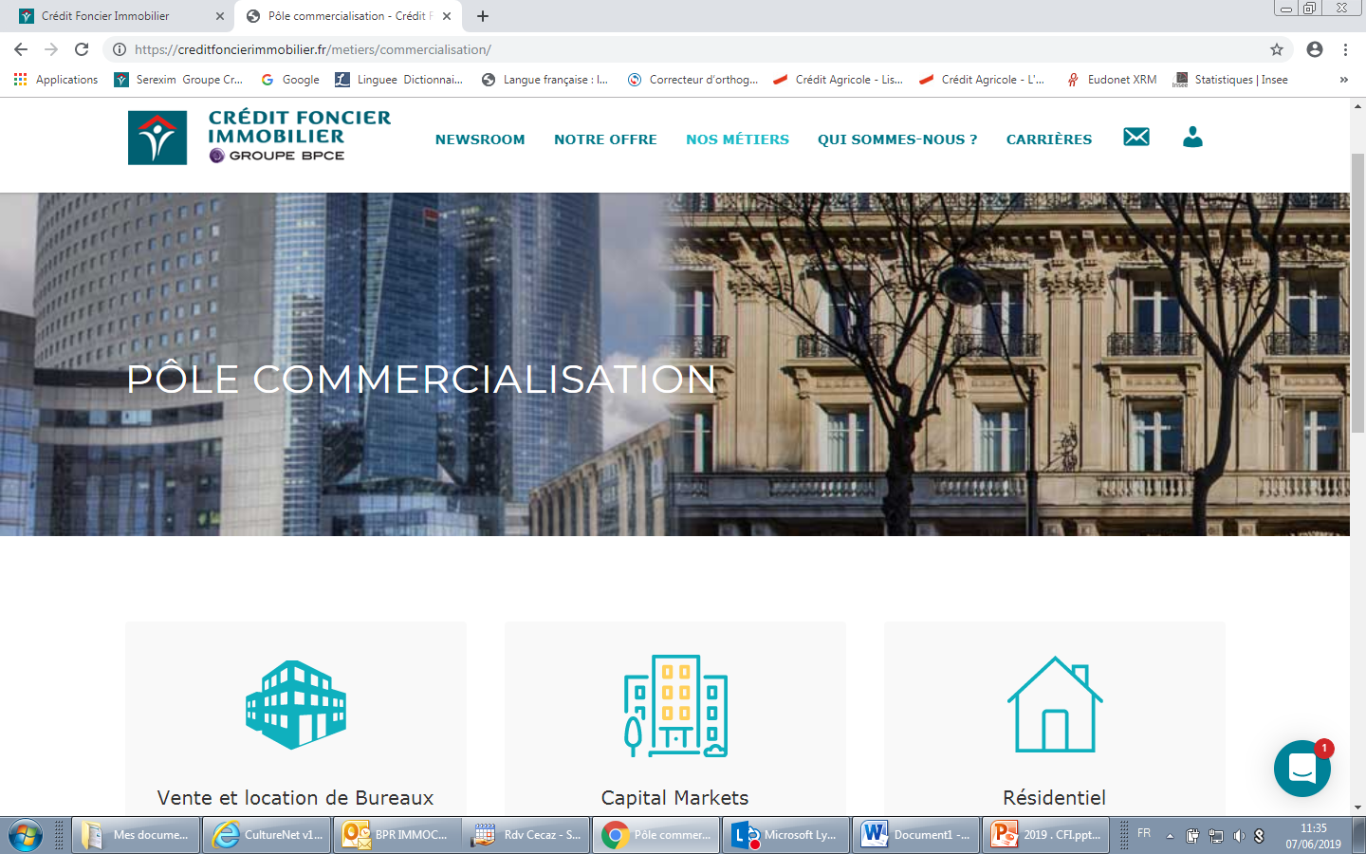



Crédit Foncier Immobilier - Commercialisation
Capital Markets
Résidentiel
Vente & Location
Bureaux

Slide 10
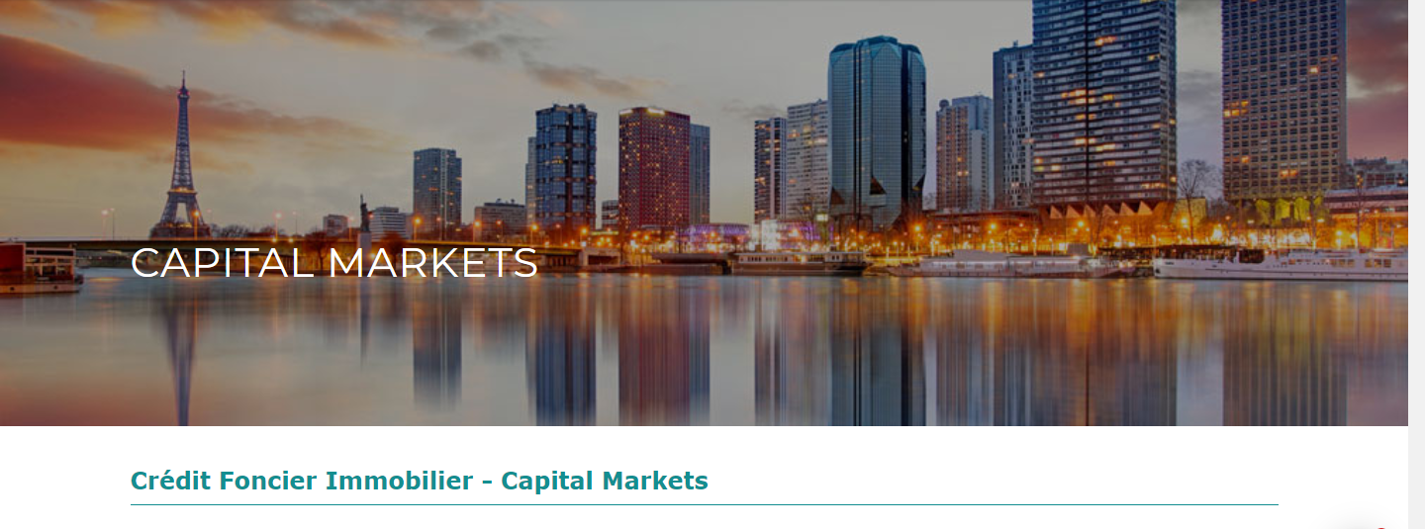
Crédit Foncier Immobilier - Capital Market
Le département Investissement accompagne les investisseurs français ou étrangers dans leurs projets à l’acquisition ou de vente de Bureaux, Locaux d’activités, Commerces ou Immeubles résidentiels
Conseil à la vente
Conseil à l’acquisition
Définition de la stratégie de cession,
Organisation de cession d’actifs, conseil et accompagnement sur la vente (gré à gré ou appel d’offres),
Ciblage d’acquéreurs : investisseurs institutionnels français et étrangers, opérateurs, foncières, promoteurs, bailleurs sociaux, etc.,
Suivi et assistance jusqu’à la signature de l’acte authentique
Études de marché et identification d’opportunités d’investissement,
Visite et valorisation d’actifs ou de portefeuilles d’actifs,
Assistance à l’analyse des data-rooms,
Assistance à la négociation
Evaluation de patrimoine,
Analyse du projet d’acquisition

Slide 11
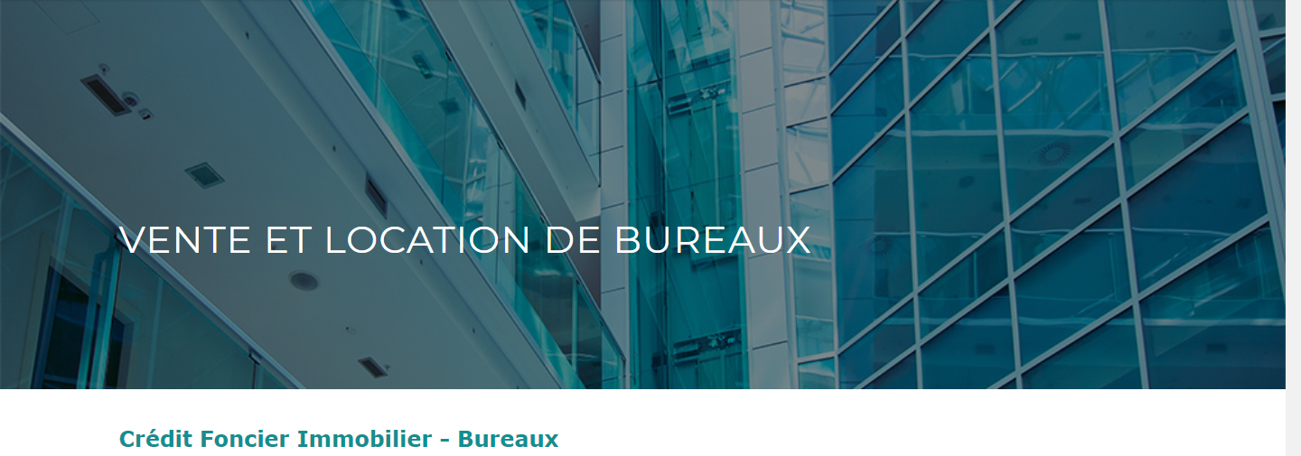
Crédit Foncier Immobilier - Bureaux
Bureaux
Recherche d’utilisateurs sur Paris intra-muros et l’ouest Parisien
Spécialisé sur une tranche de surface de 3000 m²
Portefeuille alimenté par un grand nombre de mandats
Le savoir d’une équipe expérimentée

Slide 12
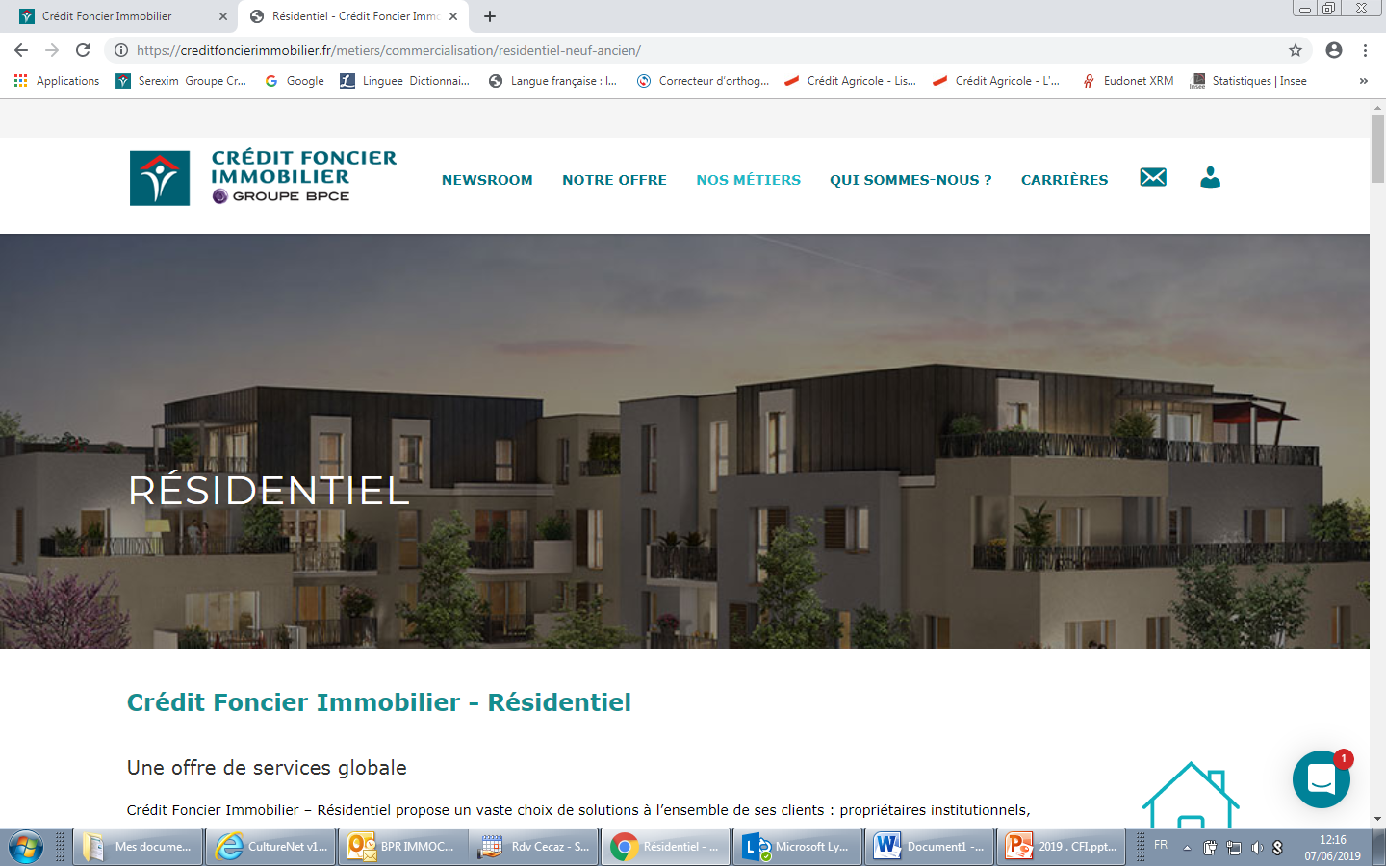
Crédit Foncier Immobilier - Résidentiel
Solutions sur mesure
Investissements Immobiliers
Accompagnement d’institutionnels
Accompagnement des entreprises sociales pour l’habitat
Résidentiel
Neuf
Commercialisation de programmes neufs
Ancien
libre et occupé
Vente par lot d'immeubles anciens (libres ou occupés)

Slide 13
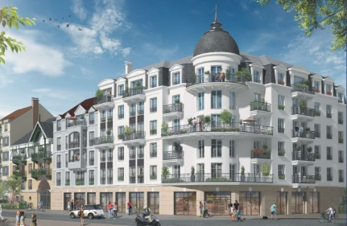

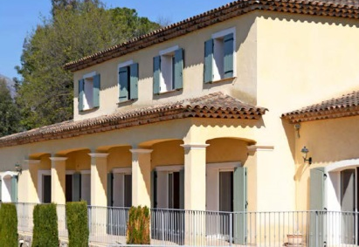

Crédit Foncier Immobilier - Résidentiel
Pinel
Nue Propriété
Déficit Foncier
SCPI Fiscales
Réduire ses impôts en investissant dans l’immobilier neuf BBC
Réduction de l’impôt sur le revenu de 12 % du montant de votre investissement pendant 6 ans, ou 18% pendant 9 ans ou 21% pendant 12 ans
Jusqu’à 6000 € de réduction d’impôt par an les 9 premières années et 3000€ les années suivantes
Réduire son ISF ou
créer du déficit foncier
Sécuriser son capital
Créer de la plus value
Prise en charge des dépenses par l’usufruitier
Récupération de la pleine propriété au terme de la convention
Gestion simplifiée
Investir dans l’ancien en déduisant les travaux de ses revenus
Jusqu’à 10700 €/an déductibles directement des revenus sur les exercices concernés par les travaux
Report du solde sur les revenus fonciers pendant 10 ans
« pack travaux » géré pour votre compte par nos équipes
Investir avec souplesse et diversification
Choix sur supports orientés :
  SCPI Malraux, SCPI déficit Foncier
  SCPI PINEL
Possibilité de panacher pour mutualiser les risques
A partir de 10000 €
Pour réduire ses impôts et créer des revenus
Pour les investisseurs avertis fortement fiscalisés privilégiant les plus values à long terme
Pour les investisseurs
propriétaires de plusieurs biens souhaitant alléger le poids de la fiscalité foncière
Pour ceux
qui veulent
investir en toute
facilité en fonction
de leur profil
Clos Eiffel
Le Blanc-Mesnil
Horizon Mantega
Nice
La Bastide Saint-Paul
Saint-Paul-de-Vence

Slide 14
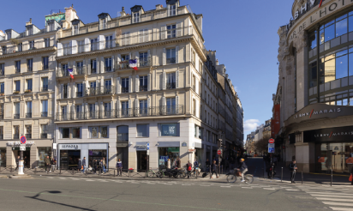
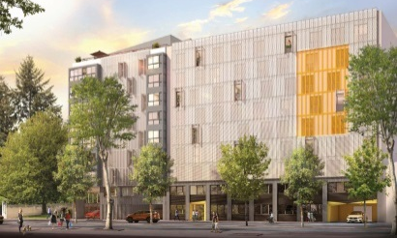
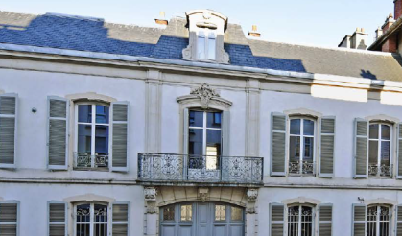
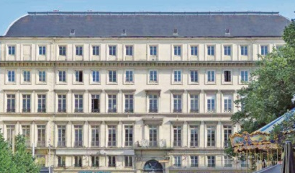
Crédit Foncier Immobilier - Résidentiel
Ancien Occupé
LMNP
Malraux
MH
Accéder aux plus belles adresses de Paris et Marseille à prix décotés
Un investissement patrimonial en centre ville
Accès au dossier du locataire en place
Perception de revenus locatifs dès le 1er jour
Décote pour occupation représentant une plus value à terme
Profiter des avantages de la location meublée non professionnelle
Amortissement dans le neuf et l’ancien
Récupération de la TVA Garantie de loyers par bail commercial (si VEFA)
Hors plafonnement des niches fiscales
Investir dans l’immobilier patrimonial en secteur sauvegardé
Réduction d’impôt calculée sur les travaux engagés dans le cadre de la restauration de l’immeuble
Création de déficit foncier
Hors plafonnement des niches fiscales
Jusqu’à 30000 € d’économie
Investir dans un immeuble classé en monument historique
Déduction des travaux de la base imposable sans limitation
Engagement de détention pendant 15 ans
Déduction des intérêts d’emprunt
Hors plafonnement des niches fiscales
Pour les amoureux de la pierre traditionnelle souhaitant réaliser des plus values à terme
Une solution pour se constituer une rente
Un dispositif réservé aux investisseurs avertis fortement fiscalisés
Pour les investisseurs fortement imposés privilégiant un patrimoine classé
Rue de Rivoli
Paris 4ème
Student Arena
Toulouse
Rue de Metz
Nîmes
Le Grand Cercle
Saint-Etienne

Slide 15
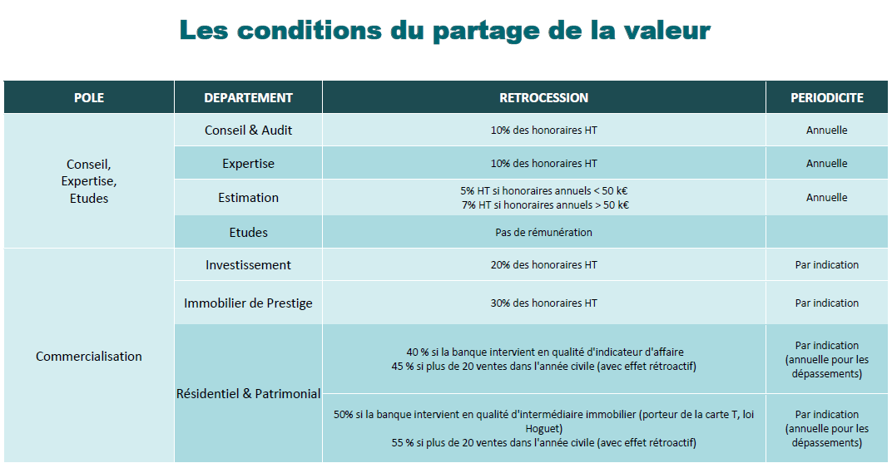
Crédit Foncier Immobilier
Une optimisation immobilière qui passe par 3 grands axes de travail alternatifs
ou complémentaires
Secure Financement

Slide 16
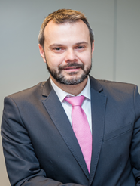
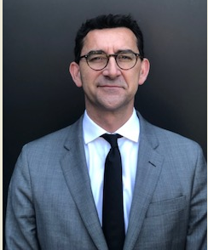
Vos contacts privilégies chez Crédit Foncier Immobilier
Alain MONNIER - Responsable Des Synergies Groupe BPCE
Numéro de téléphone : 01 40 20 27 39 / 06 34 18 11 30
E-mail : alain.monnier@creditfoncierimmobilier.fr
Richard WALTER – Directeur Adjoint Des Synergies Groupe BPCE
Numéro de téléphone : 01 57 44 86 10 / 06 70 03 59 35
E-mail : richard.walter@creditfoncierimmobilier.fr

